Slide 1
C-ITS 적용을 위한
보행자 정밀측위 시스템
AI융합학부 20192926 인수민
ism0705@naver.com

Slide 2
Ⅰ
소개 및 핵심 아이디어
Ⅱ
배경 및 필요성
Ⅲ
차별성
Ⅳ
사용 기술
Ⅴ
구조 및 동작 시나리오
Ⅵ
요약

Slide 3
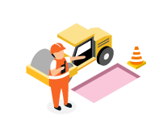

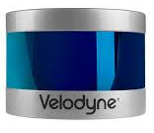
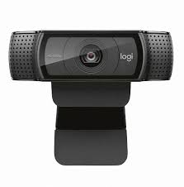





Ⅰ. 소개 및 핵심 아이디어
→보행자 스마트폰 GPS를 포함하면, 위치 정확도가
오히려 떨어지지 않나?
소개 및 핵심아이디어
C-ITS 적용을 위한 ＂보행자 정밀측위 시스템＂
Camera, LiDAR 센서 퓨전과 스마트폰의 GPS을 이용한 보행자 정밀측위
Camera, Lidar 센서 퓨전을 통해 보행자를 검출하고 거리 측정
보행자의 스마트폰 GPS를 통해 보행자의 위치 추정
두 위치를 보행자의 위치를 보정

Slide 4
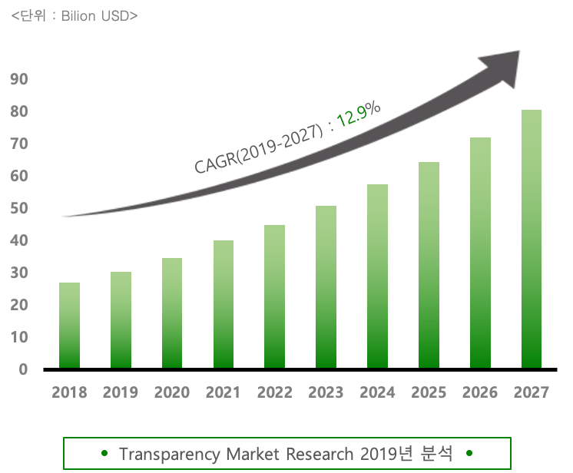

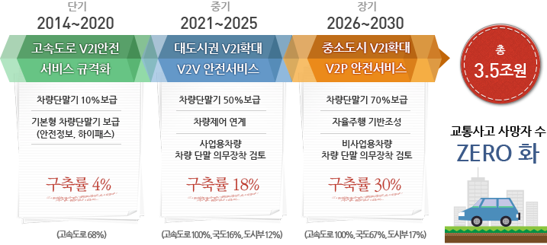
Ⅱ. 배경 및 필요성
→C-ITS 와의 연관성은 무엇인가?
카메라와 라이더는 (예를 들어) 신호등에 고정되어 있다는 뜻인가?
배경 및 필요성
배경
1. C-ITS 세계 시장 전망
2. C-ITS 국내 주요 도로 확대 구축
<출처 - ‘2027년 레벨4 상용화, 자율주행 핵심 ‘C-ITS’ 구축 탄력’. 정보통신신문>
<출처 – 국토교통부>

Slide 5
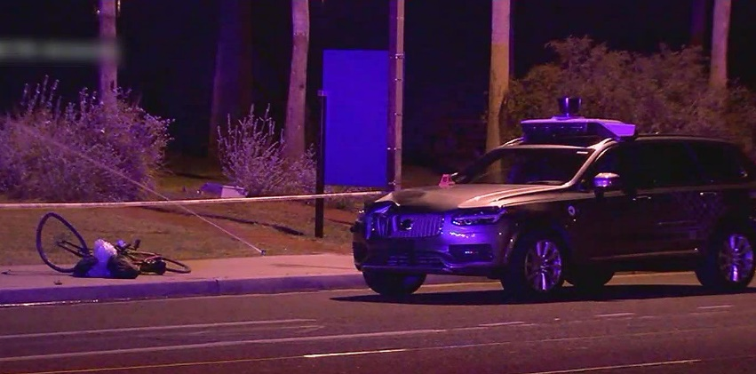
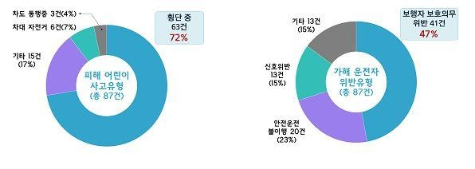
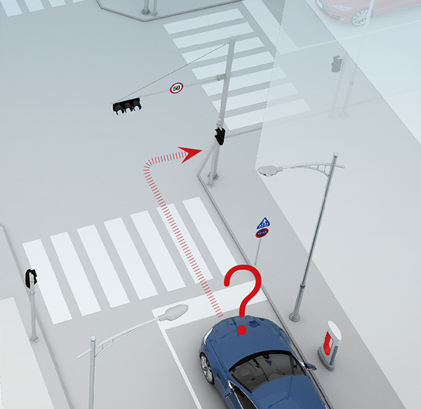
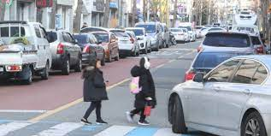
Ⅱ. 배경 및 필요성
배경 및 필요성
필요성
자율주행차 보행자 사고
2. 어린이 보호구역 교통사고
3. 운전자 사각지대
<출처 – 행정안전부>
2018년 미국 애리조나에서 자전거를 타고 무단횡단을 하던 여성이 우버 자율주행차와 부딪혀 사망

Slide 6
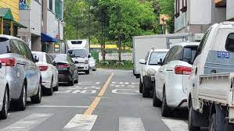
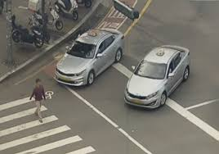
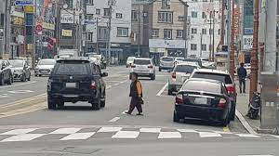
Ⅱ. 배경 및 필요성
배경 및 필요성
Use Case
불법 주정차가 많은 도로
교차로 우회전 할 때
무단 횡단
차들 사이로 튀어나오는 보행자를 일찍 감지하고 위치를 파악하여 교통사고를 예방
교차로에서 우회전 시, 건물 등에 의해 시야가 가려졌을 경우 횡단보도를 건너는 보행자를 미리 감지 및 위치를 파악하여 교통사고를 예방
무단 횡단하는 보행자를 먼저 감지 및 위치를 파악하여 교통사고를 예방

Slide 7
Ⅲ. 차별성
→보행자 측위를 위해서, 카메라와 라이더를 설치하는 것은
실용성이 있는가? 카메라와 라이더가 설치된 위치는 절대
좌표를 안다고 가정할 수 있고, 두 센서만 융합해도 정밀
측위가 가능할 것 같은데?
차별성
‘인공신경망 기반 영상 인식 기술을 통한 도심형 교차로 구간에서의
차량 및 보행자 위치 추정 알고리즘 개발’
2018.한국자동차공학회 춘계학술대회.김진혁
차이점
카메라 영상을 실시간으로 분석하여 보행자 검출
인식된 객체 정보를 바탕으로 객체의 실제 위치를 추정하기 위해 투영좌표변환 기법을 적용하여 카메라 별로 추정된 객체를 종합적으로 처리한 후, 트래킹 적용하여 보행자 위치 추정
C-ITS 적용을 위한 보행자 정밀측위 시스템
스마트폰 GPS 에서 얻어진 보행자 위치 뿐만 아니라 라이다 와 카메라로 부터 측정된 보행자의 위치를 이용하여 보행자의 위치를 보다 정밀하게 보정
위성항법시스템위치보정정보(SSR) 적용 기술
일반적인 보행자 위치 추정 방법 -> 스마트폰 GPS
전문가용 측량기기에서만 사용할 수 있었던 GNSS보정 정보를 스마트폰 등에서 이용 가능
고층 건물 밀집 도심지에서는 5~13m의 오차 발생

Slide 8

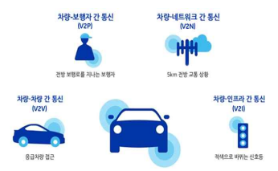
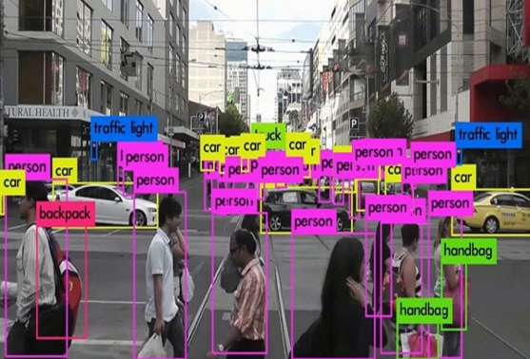
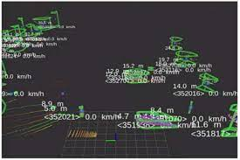
Ⅳ. 사용 기술
→V2X 의 연관성은 무엇인지?
사용 기술
Autoware
V2X 통신
자율주행 개발/시뮬레이션 오픈소스 소프트웨어
자율주행 소프트웨어 개발에 필요한 다양한 ROS 패키지 제공
HW 센서들의 드라이버, Object Detection 알고리즘 등 구성
Vehicle to Everything
차량이 유/무선 통신망을 통해 다른 차량 및 도로 등 인프라가 구축된 사물과의 통신
YOLO
You Only Look Once
단일 단계 방식의 객체 검출(Object Detection) 알고리즘
객체 검출 속도가 빠름
Autoware -> vision_darknet_detect
lidar_euclidean_cluster_detect
Autoware.AI 에 있는 LiDAR Clustering 알고리즘
LiDAR 포인트 각각의 Euclidean Distance를 비교하여 일정 Distance 이내의 포인트들을 하나의 클러스터로 분류할 수 있는 알고리즘
Sensor Fusion
Camera, LiDAR 등의 각종 센서로 부터 획득한 데이터를 통합 해 차량 주변의 환경 정보를 보다 정확하게 파악하는 기술
Camera로 보행자를 인식, LiDAR로 보행자의 거리를 측정

Slide 9
Ⅳ. 구조 및 동작 시나리오
구조 및 동작 시나리오
구현 과정
Autoware 설치 및 빌드
5. GPS 정보 전달하는 어플리케이션 구현
Autoware.AI 버전 설치 및 빌드
Android studio를 이용해 스마트폰에 어플리케이션 구현
어플리케이션을 통해 스마트폰과 PC를 통신하여 GPS 정보 보냄
2. 센서 연결
Autoware 에서 제공 하는 센서 드라이버를 통해 센서 구동
Camera, LiDAR 연결
6. 프로그램 구현
LiDAR, Camera 센서 퓨전을 통해 측정한 보행자 위치와 스마트폰의 GPS로 받은 보행자 위치를 이용하여 보행자 위치 보정하는 프로그램 구현
3. 객체 검출 (Object Detection)
Autoware 에서 제공하는 알고리즘을 이용하여 보행자 검출
인식한 보행자 거리 측정
Vision_darknet_detect, lidar_euclidean_cluster_detect
4. 센서 Calibration 및 Fusion
Camera, LiDAR Calibration 및 Fusion

Slide 10
Ⅳ. 구조 및 동작 시나리오
구조 및 동작 시나리오
동작 시나리오
Autoware 내의 Object Detection 알고리즘을 이용해 Camera, LiDAR로 보행자 인식 및 거리 측정
보행자의 스마트폰에 설치된 어플리케이션을 통해 GPS 정보를 V2X 통신으로 송신
수신 받은 GPS 정보와 LiDAR, Camera 추정한 보행자 위치 정보를 이용해 위치 보정 계산
차들 사이에서 보행자가 차도를 건널 경우
교차로 우회전 시, 보행자가 차도를 건널 경우
보행자가 무단횡단을 할 경우

Slide 11
Ⅵ. 요약
→총평: 스마트폰 GPS 정보를 보행자 측위에 포함한다는 것
외에는 창의성이 없어 보임. 그런데, 스마트폰 GPS 통합이 기술적
으로 올바른 방향인지 의문임. 이에 대한 기술 조사가 더 필요함
요약
진행 상황
Autoware.AI 설치 및 빌드 완료
다음 진행
Autoware.AI 내 센서 드라이버를 이용해 LiDAR, Camera 연결 및 동작 확인
각 센서 Object Detection 구현

Slide 12
감사합니다

